Slide 1

Как не попасть
на уловки
ФИНАНСОВЫХ
МОШЕННИКОВ
Бушмина А.И.
Руководитель Регионального центра финансовой грамотности
г. Калининград
Notes:
Виды финансового мошенничества:
мошенничество с банковскими картами;
кибермошенничество;
мошенничество на финансовых рынках;
финансовые пирамиды.

Slide 2




ВИДЫ ФИНАНСОВОГО МОШЕННИЧЕСТВА
С БАНКОВСКИМИ
КАРТАМИ
НА ФИНАНСОВЫХ РЫНКАХ
ФИНАНСОВЫЕ ПИРАМИДЫ
КИБЕРМОШЕН-НИЧЕСТВО
Notes:
Виды финансового мошенничества:
мошенничество с банковскими картами;
кибермошенничество;
мошенничество на финансовых рынках;
финансовые пирамиды.

Slide 3
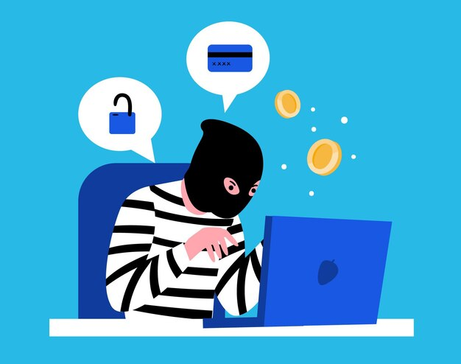
Способы мошенничества с банковской картой
- Мошенники не знают реквизиты банковской карты
- Мошенники получают обманным путем реквизиты банковской карты
- Мошенники крадут данные карты или саму карту без участия владельца
Notes:
Стать жертвой преступников может каждый, и не важно, использует он банковскую карту или предпочитает рассчитываться наличными. Мошенники умеют выманивать деньги онлайн, с помощью звонков и СМС, в социальных сетях и красивых офисах. Как они это делают?

Slide 4
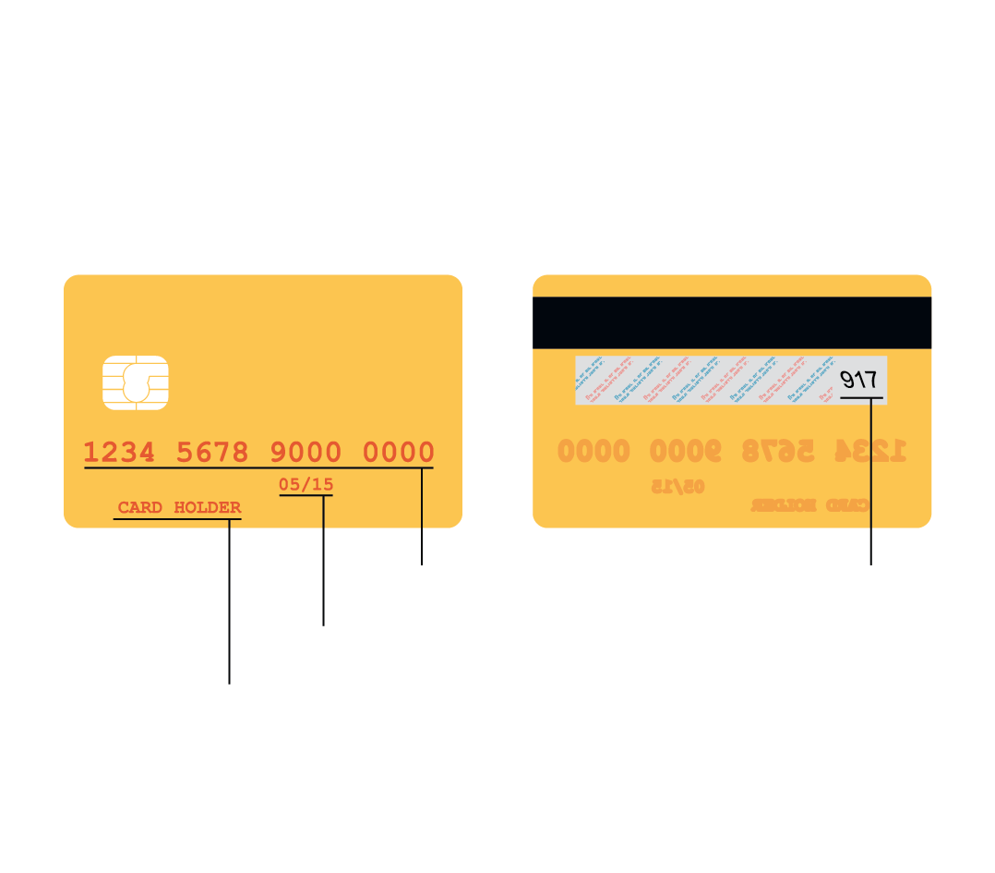
МОШЕННИЧЕСТВО
С БАНКОВСКИМИ КАРТАМИ
Мошенникам нужны:
Номер карты
Номер CVC или СVV
Срок действия
Имя владельца
Notes:
Мошенничество с банковскими картами
Чтобы использовать вашу карту в своих целях, мошенникам нужно узнать ее номер, имя владельца, срок действия, номер CVC или CVV.

Slide 5

КАК И ГДЕ МОГУТ УКРАСТЬ ВАШИ ДАННЫЕ?
В банкомате — на нем мошенники могут установить скиммер и видеокамеру
В кафе или магазине — сотрудник-злоумышленник может сфотографировать вашу карту
Notes:
Где и как могут украсть ваши данные?
Мошенники могут установить скиммер на банкомат (специальное устройство, которое накладывают на приемник карты в банкомате) и видеокамеру над клавиатурой. Достаточно один раз воспользоваться таким банкоматом, и ваши деньги могут снять, перевести на несколько счетов и обналичить. Украсть данные вашей карты могут даже в кафе или магазине. Злоумышленником может оказаться продавец, который получит доступ к вашей карте хотя бы на пять секунд. Сфотографировав вашу карту, он сможет воспользоваться ей для расчетов в интернете.

Slide 6
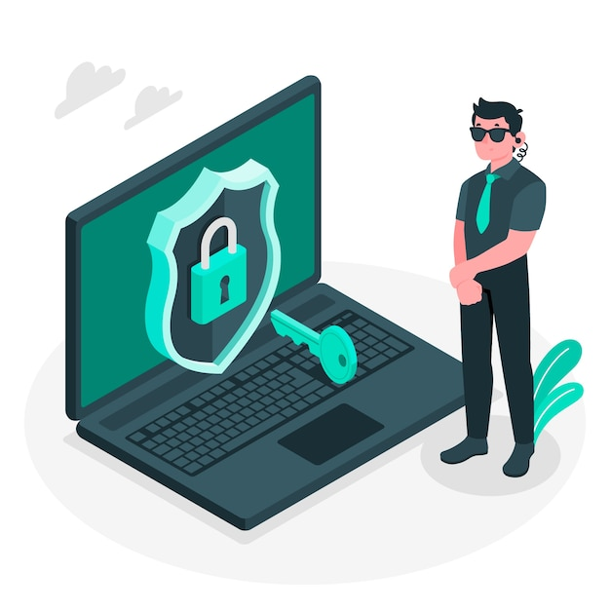
КАК НЕ ПОПАСТЬСЯ
Осмотрите банкомат. На нем
не должно быть посторонних предметов, клавиатура не должна шататься
Набирая ПИН-код, прикрывайте клавиатуру рукой. В банкомате, в кафе, в магазине.
Подключите мобильный банк и СМС-уведомления
Notes:
Как не попасться
Перед снятием денег в банкомате осмотрите его. На картоприемнике не должно быть посторонних предметов, клавиатура не должна шататься.
Набирая пин-код, прикрывайте клавиатуру рукой. Делайте это даже во время расчетов картой в кафе.
Подключите мобильный банк и СМС-уведомления.
Если совершаете покупки через интернет, никому не сообщайте секретный код для подтверждения операций, который приходит вам в СМС.
Старайтесь никогда не терять из виду вашу карту.

Slide 7
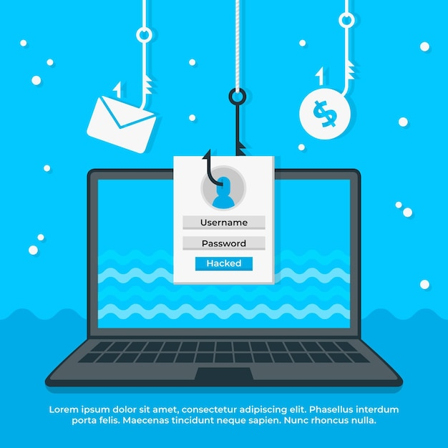
КИБЕРМОШЕННИЧЕСТВО. КАКИМ ОНО БЫВАЕТ?
Легенды могут быть какими угодно:
Сообщение о подозрительной операции
по счету или карте – кто-то пытается взять кредит на ваше имя
Известие о выигрыше в лотерею
Уведомление о штрафе или выплате социального пособия
Реклама суперскидок на популярные товары
Просьба о помощи от друга, родственника
Приглашение вложиться в сверхдоходный проект
Notes:
Кибермошенничество. Каким оно бывает?
Допустим, вы всегда снимаете деньги только в кассе банка, картой и вовсе не рассчитываетесь. Чувствуете себя в безопасности. Вдруг вам звонят, присылают СМС или письмо якобы от банка. Вас пугают, что кто-то пытается сделать перевод с вашего счета или взять кредит от вашего имени. И затем вас просят перезвонить по неизвестному номеру или перейти по непонятной ссылке. Либо сразу сообщить по телефону полные реквизиты карты, логин и пароль от онлайн-банка, пин-код или код из банковского уведомления.
Или вам приходит сообщение в социальных сетях от имени родственников или друзей, которые якобы попали в беду - угодили в полицию, попали в аварию, потеряли кошелек. И они просят перевести энную сумму денег на неизвестный счет.
Либо вы получаете внезапную радостную весть о крупном выигрыше в лотерею – вас лишь просят оплатить небольшую комиссию.
Любой звонок, СМС, электронное письмо или сообщение в мессенджере может оказаться весточкой от мошенников. И на другом конце провода или по ту сторону экрана вас могут ждать специалисты по обману, которые всеми правдами и неправдами хотят выудить у вас информацию для доступа к вашим счетам.

Slide 8

КАК ДЕЙСТВУЮТ КИБЕРМОШЕННИКИ?
Представляются кем-то другим:
сотрудниками банков, страховых и инвестиционных компаний; полиции, налоговой или ГИБДД, социальной службы, медицинских, благотворительных или других организаций.
покупателями или продавцами
с сайтов объявлений
работодателями или коллегами
Они выходят на вас сами и речь всегда идет о деньгах
Notes:
Как действуют кибермошенники?
Мошенники могут назваться кем угодно и придумать какие угодно легенды.
Они часто представляются сотрудниками банков, страховых и инвестиционных компаний; полиции, налоговой или ГИБДД, социальной службы, медицинских, благотворительных или других организаций. На сайтах объявлений они выступают как продавцы или покупатели. Бывают случаи, когда они выходят на вас как будущие работодатели или коллеги. Иногда мошенники используют даже ботов – роботизированных виртуальных помощников.
Но кем бы они ни прикидывались, их можно отличить по нескольким признакам:
- Они выходят на вас сами и речь всегда идет о деньгах.
- У вас стараются вызвать сильные эмоции: страх, радость или гнев. Так они сбивают вас с толку, чтобы не дать вам мыслить рационально.
- Вас торопят и запутывают, не давая шанса обдумать ситуацию и распознать обман.
В 99,9% таких случаев вы имеете дело с мошенниками. Они попытаются выманить у вас данные карт, например, с помощью ссылок на вирусные или фишинговые сайты, где нужно ввести банковские реквизиты. Или постараются выведать логины и пароли от онлайн- или мобильного банка, Портала госуслуг или других личных кабинетов, через которые можно добраться до ваших счетов.
Нередко преступников интересуют ваши персональные данные, паспорт, СНИЛС и ИНН. Зная эту информацию, они могут, например, попытаться взять кредит на ваше имя. Или используют эти данные в других схемах социальной инженерии.

Slide 9
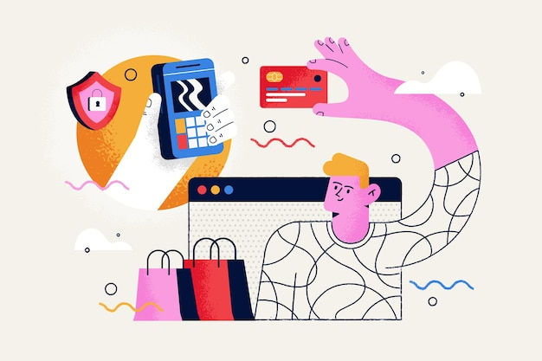
КАК ДЕЙСТВУЮТ КИБЕРМОШЕННИКИ?
Играют на эмоциях: стараются вызвать испуг или радость
Торопят и давят: не дают времени обдумать ситуацию и распознать обман.
Выманивают деньги или данные: реквизиты карт, логины и пароли
от личных кабинетов, данные паспорта, СНИЛС или другую информацию для доступа к вашим счетам.
Notes:
Как действуют кибермошенники?
- Они выходят на вас сами и речь всегда идет о деньгах.
- У вас стараются вызвать сильные эмоции: страх, радость или гнев. Так они сбивают вас с толку, чтобы не дать вам мыслить рационально.
- Вас торопят и запутывают, не давая шанса обдумать ситуацию и распознать обман.
В 99,9% таких случаев вы имеете дело с мошенниками. Они попытаются выманить у вас данные карт, например, с помощью ссылок на вирусные или фишинговые сайты, где нужно ввести банковские реквизиты. Или постараются выведать логины и пароли от онлайн- или мобильного банка, Портала госуслуг или других личных кабинетов, через которые можно добраться до ваших счетов.
Нередко преступников интересуют ваши персональные данные, паспорт, СНИЛС и ИНН. Зная эту информацию, они могут, например, попытаться взять кредит на ваше имя. Или используют эти данные в других схемах социальной инженерии.

Slide 10

КАК НЕ СТАТЬ ЖЕРТВОЙ КИБЕРМОШЕННИКОВ?
По любым вопросам о картах
и счетах сами звоните на горячую линию своего банка
Если вам сообщают, будто что-то случилось с родственниками, срочно свяжитесь с ними напрямую
Никому не сообщайте и не вводите на сомнительных сайтах личные данные (из паспорта и других документов) и полные данные карты, включая три цифры с оборота и срок действия
Notes:
Как не стать жертвой кибермошенников
Не торопитесь и всегда проверяйте информацию. Если вам говорят, будто вы что-то выиграли или с вашей карты «случайно» списали деньги и нужно назвать свои данные, чтобы остановить операцию, закончите разговор и перезвоните в банк по номеру телефона, указанному на обратной стороне вашей карты.
Если вам сообщают, что родственники или друзья попали в беду, постарайтесь связаться с ними напрямую.
Никому не сообщайте и не вводите на сомнительных сайтах личные данные (из паспорта и других документов), полные реквизиты карты, пароли и коды из уведомлений от банка. Не вводите их на подозрительных сайтах.
Не переходите по неизвестным ссылкам, не перезванивайте по сомнительным номерам. Даже если ссылка кажется надежной, а телефон верным, всегда сверяйте адреса с доменными именами официальных сайтов организаций, а номера проверяйте в официальных справочниках.
Если вам приходит сообщение о зачислении средств (и оно похоже на привычное уведомление от банка), а затем звонит якобы растяпа, который по ошибке зачислил вам деньги и просит вернуть, не спешите ничего возвращать. Такая ситуация больше похожа на мошенническую схему: скорее всего, деньги не приходили, сообщение не от вашего банка, а звонил вам злоумышленник. Проверьте состояние вашего счета, закажите выписку в онлайн-банке или позвоните в банк, прежде чем переводить кому-то деньги.
Если вам приходит уведомление «подтвердите покупку» и код, а следом раздается звонок — опять же от рассеянного человека, который говорит, что по ошибке указал ваш телефонный номер, и просит вас продиктовать ему код, — ни в коем случае не делайте этого. Мошенники пытаются выманить у вас код, чтобы списать с вашего счета деньги (или подписать вас на ненужный вам платный сервис).
Сотрудникам банка они не нужны, а мошенникам откроют доступ к вашим деньгам.
Не храните данные карт на компьютере или в смартфоне.
Установите антивирус на компьютер, смартфон и другие гаджеты — себе, детям и пожилым родственникам.
Расскажите родственникам и знакомым об этих простых правилах.

Slide 11
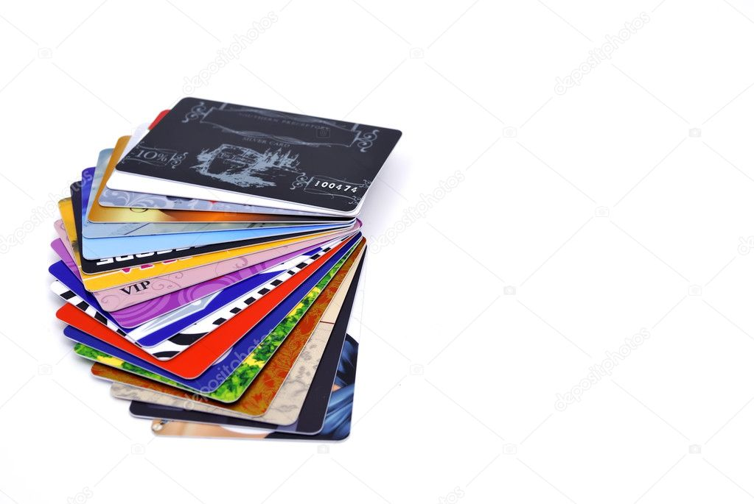
КАК НЕ СТАТЬ ЖЕРТВОЙ КИБЕРМОШЕННИКОВ?
Не переходите по ссылкам
от незнакомцев и не перезванивайте
по неизвестным номерам
Скачивайте приложения и программы только в официальных онлайн-магазинах
Не храните данные карт на компьютере или в смартфоне
Установите на всех своих гаджетах антивирус и регулярно его обновляйте
Расскажите родственникам и знакомым об этих простых правилах
Notes:
Как не стать жертвой кибермошенников
Не торопитесь и всегда проверяйте информацию. Если вам говорят, будто вы что-то выиграли или с вашей карты «случайно» списали деньги и нужно назвать свои данные, чтобы остановить операцию, закончите разговор и перезвоните в банк по номеру телефона, указанному на обратной стороне вашей карты.
Если вам сообщают, что родственники или друзья попали в беду, постарайтесь связаться с ними напрямую.
Никому не сообщайте и не вводите на сомнительных сайтах личные данные (из паспорта и других документов), полные реквизиты карты, пароли и коды из уведомлений от банка. Не вводите их на подозрительных сайтах.
Не переходите по неизвестным ссылкам, не перезванивайте по сомнительным номерам. Даже если ссылка кажется надежной, а телефон верным, всегда сверяйте адреса с доменными именами официальных сайтов организаций, а номера проверяйте в официальных справочниках.
Если вам приходит сообщение о зачислении средств (и оно похоже на привычное уведомление от банка), а затем звонит якобы растяпа, который по ошибке зачислил вам деньги и просит вернуть, не спешите ничего возвращать. Такая ситуация больше похожа на мошенническую схему: скорее всего, деньги не приходили, сообщение не от вашего банка, а звонил вам злоумышленник. Проверьте состояние вашего счета, закажите выписку в онлайн-банке или позвоните в банк, прежде чем переводить кому-то деньги.
Если вам приходит уведомление «подтвердите покупку» и код, а следом раздается звонок — опять же от рассеянного человека, который говорит, что по ошибке указал ваш телефонный номер, и просит вас продиктовать ему код, — ни в коем случае не делайте этого. Мошенники пытаются выманить у вас код, чтобы списать с вашего счета деньги (или подписать вас на ненужный вам платный сервис).
Сотрудникам банка они не нужны, а мошенникам откроют доступ к вашим деньгам.
Не храните данные карт на компьютере или в смартфоне.
Установите антивирус на компьютер, смартфон и другие гаджеты — себе, детям и пожилым родственникам.
Расскажите родственникам и знакомым об этих простых правилах.

Slide 12

КАК НЕ СТАТЬ ЖЕРТВОЙ КИБЕРМОШЕННИКОВ?
Для совершения покупок желательно иметь 1 (одну) карту, на которую вы зачислите небольшое количество денежных средств
Notes:
Как не стать жертвой кибермошенников
Не торопитесь и всегда проверяйте информацию. Если вам говорят, будто вы что-то выиграли или с вашей карты «случайно» списали деньги и нужно назвать свои данные, чтобы остановить операцию, закончите разговор и перезвоните в банк по номеру телефона, указанному на обратной стороне вашей карты.

Slide 13

Ошибки пожилых людей
Доверяют свои платежные карты знакомым (и не только) для покупки продуктов, лекарств; снятия наличных
Записывают пин-код на самой карте
Излишняя доверчивость: сами сообщают данные карты, если мошенники представляются работниками государственных органов, медицинскими работниками, сотрудниками силовых структур, управляющих компаний или системы ЖКХ
Переоценивают свой жизненный опыт и считают, что их почти невозможно обмануть
Notes:
Как не стать жертвой кибермошенников
Не торопитесь и всегда проверяйте информацию. Если вам говорят, будто вы что-то выиграли или с вашей карты «случайно» списали деньги и нужно назвать свои данные, чтобы остановить операцию, закончите разговор и перезвоните в банк по номеру телефона, указанному на обратной стороне вашей карты.
Если вам сообщают, что родственники или друзья попали в беду, постарайтесь связаться с ними напрямую.
Никому не сообщайте и не вводите на сомнительных сайтах личные данные (из паспорта и других документов), полные реквизиты карты, пароли и коды из уведомлений от банка. Не вводите их на подозрительных сайтах.
Не переходите по неизвестным ссылкам, не перезванивайте по сомнительным номерам. Даже если ссылка кажется надежной, а телефон верным, всегда сверяйте адреса с доменными именами официальных сайтов организаций, а номера проверяйте в официальных справочниках.
Если вам приходит сообщение о зачислении средств (и оно похоже на привычное уведомление от банка), а затем звонит якобы растяпа, который по ошибке зачислил вам деньги и просит вернуть, не спешите ничего возвращать. Такая ситуация больше похожа на мошенническую схему: скорее всего, деньги не приходили, сообщение не от вашего банка, а звонил вам злоумышленник. Проверьте состояние вашего счета, закажите выписку в онлайн-банке или позвоните в банк, прежде чем переводить кому-то деньги.
Если вам приходит уведомление «подтвердите покупку» и код, а следом раздается звонок — опять же от рассеянного человека, который говорит, что по ошибке указал ваш телефонный номер, и просит вас продиктовать ему код, — ни в коем случае не делайте этого. Мошенники пытаются выманить у вас код, чтобы списать с вашего счета деньги (или подписать вас на ненужный вам платный сервис).
Сотрудникам банка они не нужны, а мошенникам откроют доступ к вашим деньгам.
Не храните данные карт на компьютере или в смартфоне.
Установите антивирус на компьютер, смартфон и другие гаджеты — себе, детям и пожилым родственникам.
Расскажите родственникам и знакомым об этих простых правилах.

Slide 14
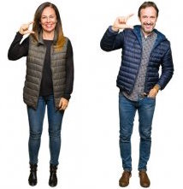
Ошибки людей среднего возраста
Носят с собой все дебетовые карты, бонусные, кредитные карты
Пренебрегают мерами безопасности при введении пин-кода
Доверяют предложениям легкого заработка или приумножения своих средств, могут поддаться паническим настроениям
Часто игнорируют лицензионные антивирусные программы и лицензионное программное обеспечение
Notes:
Как не стать жертвой кибермошенников
Не торопитесь и всегда проверяйте информацию. Если вам говорят, будто вы что-то выиграли или с вашей карты «случайно» списали деньги и нужно назвать свои данные, чтобы остановить операцию, закончите разговор и перезвоните в банк по номеру телефона, указанному на обратной стороне вашей карты.
Если вам сообщают, что родственники или друзья попали в беду, постарайтесь связаться с ними напрямую.
Никому не сообщайте и не вводите на сомнительных сайтах личные данные (из паспорта и других документов), полные реквизиты карты, пароли и коды из уведомлений от банка. Не вводите их на подозрительных сайтах.
Не переходите по неизвестным ссылкам, не перезванивайте по сомнительным номерам. Даже если ссылка кажется надежной, а телефон верным, всегда сверяйте адреса с доменными именами официальных сайтов организаций, а номера проверяйте в официальных справочниках.
Если вам приходит сообщение о зачислении средств (и оно похоже на привычное уведомление от банка), а затем звонит якобы растяпа, который по ошибке зачислил вам деньги и просит вернуть, не спешите ничего возвращать. Такая ситуация больше похожа на мошенническую схему: скорее всего, деньги не приходили, сообщение не от вашего банка, а звонил вам злоумышленник. Проверьте состояние вашего счета, закажите выписку в онлайн-банке или позвоните в банк, прежде чем переводить кому-то деньги.
Если вам приходит уведомление «подтвердите покупку» и код, а следом раздается звонок — опять же от рассеянного человека, который говорит, что по ошибке указал ваш телефонный номер, и просит вас продиктовать ему код, — ни в коем случае не делайте этого. Мошенники пытаются выманить у вас код, чтобы списать с вашего счета деньги (или подписать вас на ненужный вам платный сервис).
Сотрудникам банка они не нужны, а мошенникам откроют доступ к вашим деньгам.
Не храните данные карт на компьютере или в смартфоне.
Установите антивирус на компьютер, смартфон и другие гаджеты — себе, детям и пожилым родственникам.
Расскажите родственникам и знакомым об этих простых правилах.

Slide 15

Опасные ошибки школьников
Переоценка своей компьютерной грамотности и грамотности в обращении с различными «гаджетами», в т.ч. с мобильными телефонами
Желание помочь родным и близким приумножить доходы, часто вступают в сомнительные и рискованные сделки, игры в сети Интернет
Доверяют сомнительным предложением о возможности подработать и сообщают данные своей или родительской банковской карты т.н. «работодателям» для перевода заработной платы
Notes:
Как не стать жертвой кибермошенников
Не торопитесь и всегда проверяйте информацию. Если вам говорят, будто вы что-то выиграли или с вашей карты «случайно» списали деньги и нужно назвать свои данные, чтобы остановить операцию, закончите разговор и перезвоните в банк по номеру телефона, указанному на обратной стороне вашей карты.
Если вам сообщают, что родственники или друзья попали в беду, постарайтесь связаться с ними напрямую.
Никому не сообщайте и не вводите на сомнительных сайтах личные данные (из паспорта и других документов), полные реквизиты карты, пароли и коды из уведомлений от банка. Не вводите их на подозрительных сайтах.
Не переходите по неизвестным ссылкам, не перезванивайте по сомнительным номерам. Даже если ссылка кажется надежной, а телефон верным, всегда сверяйте адреса с доменными именами официальных сайтов организаций, а номера проверяйте в официальных справочниках.
Если вам приходит сообщение о зачислении средств (и оно похоже на привычное уведомление от банка), а затем звонит якобы растяпа, который по ошибке зачислил вам деньги и просит вернуть, не спешите ничего возвращать. Такая ситуация больше похожа на мошенническую схему: скорее всего, деньги не приходили, сообщение не от вашего банка, а звонил вам злоумышленник. Проверьте состояние вашего счета, закажите выписку в онлайн-банке или позвоните в банк, прежде чем переводить кому-то деньги.
Если вам приходит уведомление «подтвердите покупку» и код, а следом раздается звонок — опять же от рассеянного человека, который говорит, что по ошибке указал ваш телефонный номер, и просит вас продиктовать ему код, — ни в коем случае не делайте этого. Мошенники пытаются выманить у вас код, чтобы списать с вашего счета деньги (или подписать вас на ненужный вам платный сервис).
Сотрудникам банка они не нужны, а мошенникам откроют доступ к вашим деньгам.
Не храните данные карт на компьютере или в смартфоне.
Установите антивирус на компьютер, смартфон и другие гаджеты — себе, детям и пожилым родственникам.
Расскажите родственникам и знакомым об этих простых правилах.

Slide 16
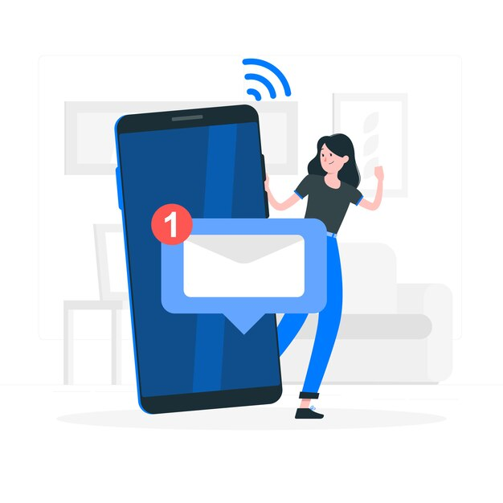
С МОЕЙ КАРТЫ СПИСАЛИ ДЕНЬГИ. ЧТО ДЕЛАТЬ?
Позвоните в банк и заблокируйте карту.
Запросите выписку по счету и напишите заявление о несогласии с операцией.
Обратитесь в полицию.
Notes:
С моей карты списали деньги. Что делать?
Позвоните в банк (номер всегда есть на обороте карты или на главной странице сайта банка), сообщите о мошеннической операции и заблокируйте карту.
Запросите выписку по счету и напишите заявление о несогласии с операцией.
Обратитесь с заявлением в отдел полиции по месту жительства или отправьте обращение в управление «К» МВД России.

Slide 17

ПОДВЕДЕМ ИТОГИ
Не принимайте поспешных решений
Всегда будьте бдительны и перепроверяйте информацию
Не сообщайте никому личные данные, а также полные реквизиты карты, пароли и коды от банка
Не вкладывайте деньги в сомнительные предприятия с якобы высокой доходностью
Если вас обманули, обращайтесь в полицию
Notes:
Подведем итоги:
Не принимайте поспешных решений. Насторожитесь, если вас торопят в денежном вопросе – это яркий признак мошенничества.
Всегда проверяйте информацию в первоисточнике: если вы получили тревожный звонок от имени банка, положите трубку и сами позвоните на горячую линию (номер указан на карте и на официальном сайте банка). Самостоятельно уточните, все ли в порядке с вашими счетами
Не сообщайте никому личные данные и данные своей карты, включая три цифры с оборота и срок действия, а также пароли и коды из уведомлений от банка
Не вкладывайте деньги в сомнительные предприятия с якобы высокой доходностью.
Если вас обманули, обращайтесь в полицию.

Slide 18
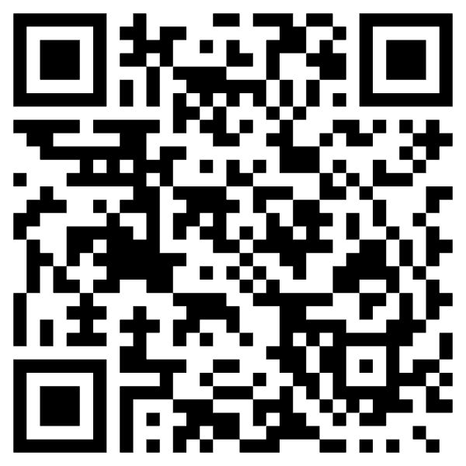
32
Пройдите тест заемщика и проверьте,
сможете ли вы избежать долговых ловушек
Ваш результат будет зачислен в зачет рейтинга финансовой грамотности Калининградской области.
Желаем удачи!

Slide 19
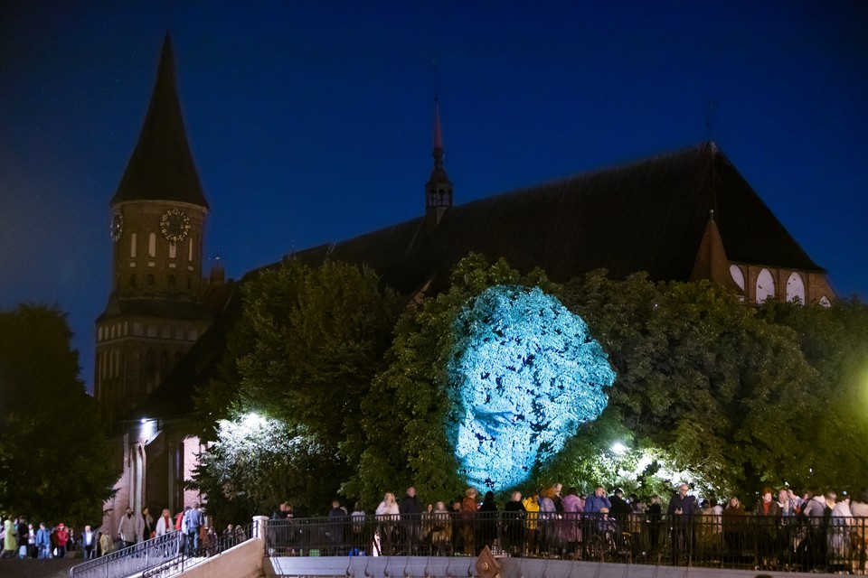
СПАСИБО ЗА ВНИМАНИЕ!

